Slide 1
立项报告
建筑垃圾资源化处理 PPP 项目风险
评价指标体系研究
建筑垃圾资源化处理 PPP 项目风险评价指标体系研究
2022年11月16日

Slide 2
引言
伴随存量发展时代的迈进，建筑垃圾作为城市更新的副产品将迎来其数量的爆发期。因此，建筑垃圾源头减量是绿色理念下加强建设管控、解决垃圾围城困境的有效手段

Slide 3
本日议题
基于绿色发展理念的建筑垃圾源头减量规划研究
第一部分 | 第二部分 | 第三部分 | 第四部分
什么是 建筑垃圾 | 绿色发展理念 | 规划方法 | 源头减量

Slide 4
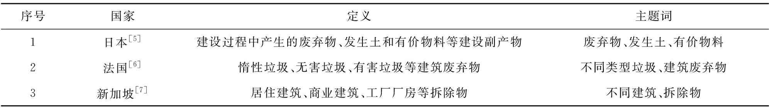
一、什么是建筑垃圾
由于建筑垃圾组成成分复杂、涉及面较广，因此，关于建筑垃圾的概念国内外现阶段尚未达成一致的表述(表1)。根据CJJT 134—2019《建筑垃圾处理技术标准》规定，建筑垃圾是指拆除垃圾和装修垃圾以及工程渣土等5类垃圾的总称，但不包括经检验、鉴定为危险废物的建筑垃圾
人
事
物

Slide 5
二、建筑垃圾治理
理念贯彻不深入，可指导性弱
绿色发展理念
源头减量规划研究
绿色发展是实现高效率、可持续、促和谐的重要发展方式，是实现生态保护的重要支柱。提高建筑垃圾减量化水平，是保护生态环境，实现城乡绿色发展必不可少的一部分。
源头减量最早由国外学者提出，相对于传统的末端处理而言，是一种以预防为主要思想的治理模式,在规划层面进行有效的引导是其主要思想，源头预防是其主要手段。
现有治理中，由于政府管理部门涉及较多，导致建筑垃圾治理出现职能交叉的问题。而现有的建筑垃圾治理体系并未应用协同治理理念，是导致此问题出现的其中一项原因。

Slide 6

三、源头减量规划研究
绿色设计：规划体系有效引导
绿色监管：法规政策加强治理
绿色理念：设计理念深入贯彻
体系引领：将源头治理纳入法定规划体系

Slide 7
四、管理内容
绿色发展
完善配套管理机制
理念助力：贯彻绿色发展存量更新理念
协同治理
风险管理
成本管理
政府的扶持必不可少
做好引导规划
砌块与空心砖的处理
人力资源管理
干系人管理

Slide 8
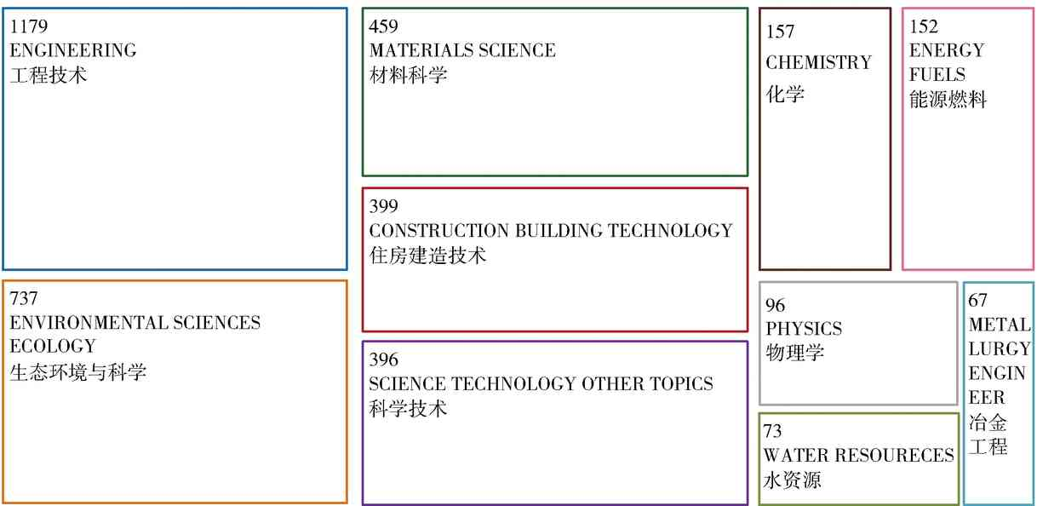
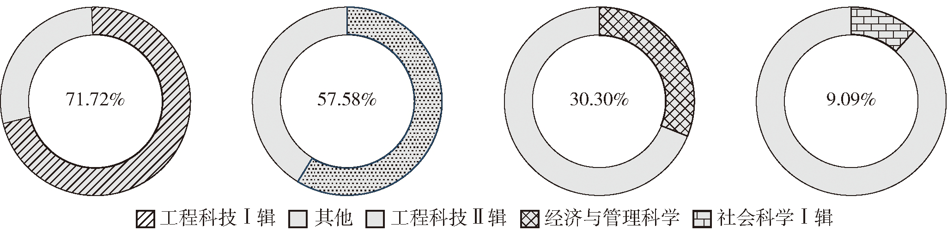
五、管理工具
对CNKI、Web of Science所含的文献进行整合，形成关于国内外相关研究的科学分类。从图2～图3中可以看出，当前建筑垃圾源头减量化相关研究的中文文献主要集中在工程科技领域，在经济与管理科学领域也略有分布，其中工程科技的文献数量最多，占据绝对优势的地位，而城乡规划领域发文数量仅占据很少的一部分。外文文献以工程技术、生态环境与科学等领域为主，与材料科学、住房建造技术等相关领域的联系比较紧密，与城乡规划学相关度高的区域与城市规划等学科的联系相对薄弱。

Slide 9
六、PPP 项目评价指标体系
1.根据研究发现，国内外对建筑垃圾资源化 PPP
项目风险研究尚有不足，风险因素识别还未得到足
够重视。本文运用扎根理论方法和文献研究法结
合，通过三级编码，提炼出核心范畴和范畴化概念
建立建筑垃圾资源化PPP项目的风险因素评价指标
体系。其中，7 个一级风险因素分别是政治风险、
经济风险、建设风险、运营移交风险、市场风险、
社会和环境风险，信用风险，评价指标覆盖了建筑
垃圾资源化 PPP 项目全过程风险。
2.构建建筑垃圾资
源化PPP项目风险因素评价指标体系填补了建筑垃
圾资源化 PPP 项目风险指标不完善的问题。建立的评价指标体系可以为建筑垃圾资源化 PPP 项目立项、可行性研究需要考虑的风险因素提供参考标准，也可以作为建筑垃圾资源化 PPP 项目风险分担评价的风险指标依据。建筑垃圾资源化 PPP 项目风险因素评价指标体系可以为相关研究者提供主要的全过程风险因素指标，避免了重大风险因素遗漏而造成不必要的损失。

Slide 10
七、核心范畴为 PPP 项目准则层（一级风险）评价因素，范畴化概念为 PPP 项目指标层（二级风险）评价因素，从 7 个层级 28 个指标对建筑垃圾资源化 PPP 项目风险进行评价。
表 3 建筑垃圾资源化 PPP 项目风险因素评级体系 目标层 一级代码 准则层 二级代码 指标层
建筑垃 R1 | 政治风险 | A1 | 法律法规风险
圾资源 |  | A2 | 审批决策风险
化 PPP项目风 |  | A3A4 | 政策变动风险税收风险
险因素 R2 | 经济风险 | B1 | 利率风险
 |  | B2B3 | 汇率风险通货膨胀风险
 |  | B4 | 投融资风险
R3 | 建设风险 | C1C2 | 成本超支风险勘察设计风险
 |  | C3 | 工期延误风险
 |  | C4C5 | 质量缺陷风险不可抗力风险
R4 | 运营移交风险 | D1 | 原材料供应风险
 |  | D2D3 | 运营管理能力风险成本控制风险
 |  | D4 | 生产技术风险
 |  | D5D6 | 项目唯一性风险移交风险
R5 | 市场风险 | E1 | 产品竞争力风险
 |  | E2E3 | 竞争需求风险收益风险
R6 | 社会与环境风险 | F1 | 环境风险
R7 | 信用风险 | F2G1 | 社会风险私人部门信用风险
 |  | G2 | 政府部门信用风险
 |  | G3G4 | 合作风险合同风险
制定项目章程并确定初步范围
制定项目的管理计划
指导和管理项目的执行活动
监控项目执行并进行整体变更控制
项目收尾与结束
对项目后续进行维护

Slide 11
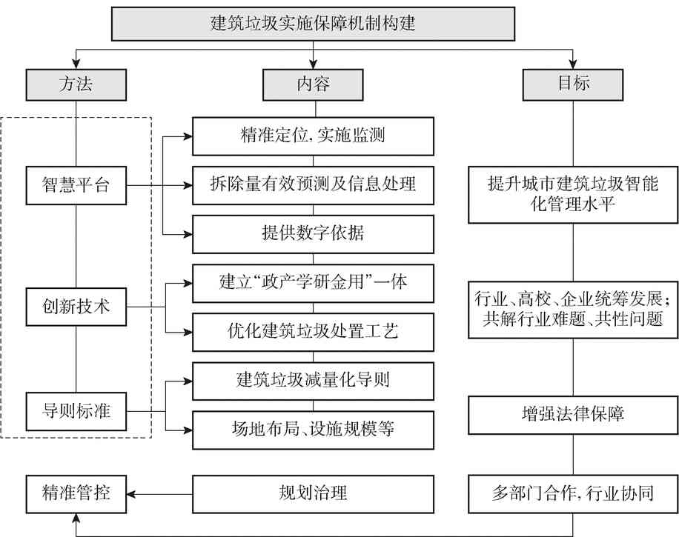
课程总结
在建筑垃圾源头减量化治理的过程中，需要构建实施保障机制，从而全面有效的保证规划的顺利执行。在信息化、科技化、法制化的时代，智慧平台的构建、创新技术的带动、导则标准的助力可以提高建筑垃圾源头减量规划治理的效率及质量(图6)。

Slide 12
结语
建筑垃圾无害化处理与资源化利用是一项复杂工作,为确保工作质量达到预期,则需要工作人员能够从工作现状入手不断优化工作流程,了解资源化利用中的先进技术以及各项支持引导政策的作用,在发挥政府部门合理引导机制的基础上,推动本地区建筑垃圾无害化处理以及资源化利用工作顺利进行,最终全面提升建筑垃圾处理效果。

